Slide 1

DESARROLLO DE APLICACIONES EMPRESARIALES I
SESIÓN 09
GESTIÓN DE FRAMEWORK DE PERSISTENCIA JPA Y MAPEOS ORM

Slide 2

OBJETIVOS
DE LA SESIÓN

Slide 3
+ OBJETIVOS
Datos
Persistentes
Servlet
Accede e
invoca
JavaBean
Request
Controlador
Resultado
Modelo
Guardar
Obtener
Desplegar
Navegador
Response
Usa
Motor de Persistencia JPA
Vista
JSP
Contenedor Web

Slide 4
GESTIÓN DE MARCO DE TRABAJO DE PERSISTENCIA JPA Y MAPEOS ORM

Slide 5
+ GESTIÓN DE MARCO DE TRABAJO DE PERSISTENCIA JPA Y MAPEOS ORM
JAVA PERSISTENCE API (JPA)
La API de persistencia, que es parte de JEE pero se puede utilizar en otras aplicaciones Java, permite la especificación de manera sencilla de aplicaciones con un número elevado de usuarios simultáneos que acceden de manera eficiente a base de datos.
Cuando una aplicación Java utiliza la API de persistencia (JPA), se crea un pool de conexiones JDBC que se reutilizan por los distintos hilos de la aplicación.
httpp://en.Wikipedia.org/wiki/List_of_object-relational_mapping_software

Slide 6
+ GESTIÓN DE MARCO DE TRABAJO DE PERSISTENCIA JPA Y MAPEOS ORM
CONSULTAS EN JPA
El lenguaje de Consultas de Persistencia de Java (JPQL) permite especificar consultas a base de datos relacionados en forma parecida a SQL desde un programa Java.
Los objetos de la clase anterior que representan consultas que devuelven valores (tipo SELECT) al ejecutar las consultas devuelven listas de objetos.

Slide 7
+ GESTIÓN DE MARCO DE TRABAJO DE PERSISTENCIA JPA Y MAPEOS ORM
SINTAXIS JPQL
SELECT p FROM Persona p
- Persona es una entidad (clase)
- p representa una variable Java de la clase
- El resultado de la ejecución de la consulta es una lista de objetos de la clase
Se pueden añadir otras cláusulas:
- SELECT p FROM Persona p
WHERE p.nombre = ´Pepe´

Slide 8
+ GESTIÓN DE MARCO DE TRABAJO DE PERSISTENCIA JPA Y MAPEOS ORM
ENTITY MANAGER
Para crear y ejecutar consultas mediante JPA es necesario crear antes un objeto que implementa la interfaz EntityManager, que se ocupa de la gestión de los datos y de objetos que los representa.
A continuación veremos cómo se utilizan y cómo se crean los EntityManagers.
Tras esto veremos cómo se definen las clases de objetos que representan registro de una base de datos.

Slide 9
+ GESTIÓN DE MARCO DE TRABAJO DE PERSISTENCIA JPA Y MAPEOS ORM
PROGRAMACIÓN DE CONSULTAS
Para crear una consulta se utiliza el método createQuery de la clase EntityManager, cuyo argumento es la cadena de caracteres que define la consulta JPQL:
TypedQuery<Persona> query =
em.createQuery(
“SELECT p FROM Persona p”,
Persona.class);

Slide 10
+ GESTIÓN DE MARCO DE TRABAJO DE PERSISTENCIA JPA Y MAPEOS ORM
ACCESO A RESULTADOS DE JPQL
Para ejecutar una consulta de tipo SELECT se utiliza el método getResultList, que devuelve una lista de objetos:
Java.util.List<Persona> pers = query.getResultList();

Slide 11
+ GESTIÓN DE MARCO DE TRABAJO DE PERSISTENCIA JPA Y MAPEOS ORM
GESTIÓN DE PERSISTENCIA EN JAVA EE:
Ejemplo de inyección de E.M.Factory:
@PersistenceUnit
Private EntityManagerFactory emf;
EntityManager em = emf.createEntityManager();
Ejemplo de inyección de EntityManager:
@PersistenceContext
EntityManager em;

Slide 12
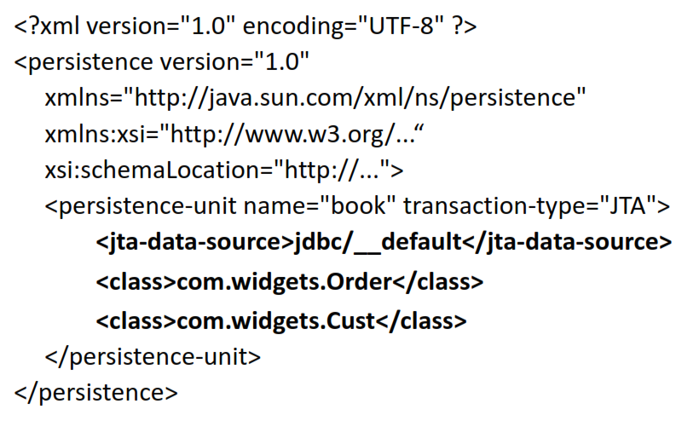
+ GESTIÓN DE MARCO DE TRABAJO DE PERSISTENCIA JPA Y MAPEOS ORM
EL ARCHIVO PERSISTENCE.XML

Slide 13
+ GESTIÓN DE MARCO DE TRABAJO DE PERSISTENCIA JPA Y MAPEOS ORM
LAS CLASES ENTIDAD
Son clases asociadas a tablas (una o varias) en una base de datos.
Sus objetos se asocian a registros.
Se declaran mediante la anotación @Entity.
La clave primaria se indica mediante la anotación @Id (obligatorio).
@Entity
Public class Person @Id int id; …

Slide 14
+ GESTIÓN DE MARCO DE TRABAJO DE PERSISTENCIA JPA Y MAPEOS ORM
CLASES ENTIDAD
Si la tabla primaria tiene un nombre diferente de la clase, éste se especifica mediante la anotación @Table(name).
NetBeans permite la opción de crear la tabla (si no existe) al compilar el código de la clase

Slide 15
GESTIÓN DE FRAMEWORK DE PERSISTENCIA JPA Y MAPEOS ORM RESUMEN

Slide 16
+ GESTIÓN DE FRAMEWORK DE PERSISTENCIA JPA Y MAPEOS ORM RESUMEN
RESUMEN
Datos
Persistentes
Servlet
Accede e
invoca
JavaBean
Request
Controlador
Resultado
Modelo
Guardar
Obtener
Desplegar
Navegador
Response
Usa
Motor de Persistencia
JPA:
Persistence.xml
NamedQueries
Vista
JSP
Contenedor Web

Slide 17
+ GESTIÓN DE FRAMEWORK DE PERSISTENCIA JPA Y MAPEOS ORM RESUMEN
RESUMEN
Las clases de entidades representan registros de tablas. Se definen mediante la anotación @Entity.
Los recursos JDBC y los pools de conexiones se utilizan por el servidor web para implementar la conexión a la base de datos. Se definen en el servidor.

Slide 18
+ GESTIÓN DE FRAMEWORK DE PERSISTENCIA JPA Y MAPEOS ORM RESUMEN
RESUMEN
Los recursos utilizados por una aplicación se especifican en el fichero persistence.xml.
Los EntityManagers gestionan el acceso a las bases de datos. Se inyectan en un objeto gestionado por un contenedor o se crean a partir de una fábrica inyectada. Están asociados a un recurso JDBC.

Slide 19
+ GESTIÓN DE FRAMEWORK DE PERSISTENCIA JPA Y MAPEOS ORM RESUMEN
RESUMEN
Los TypedQuerys pueden ejecutar consultas JPA.
Se crean a partir de ellas y en su caso devuelven listas de entidades.

Slide 20
GESTIÓN DE MARCO DE TRABAJO DE PERSISTENCIA JPA Y MAPEOS ORM. (TAREA)

Slide 21
TAREA
OBJETIVO
Reconocer el uso de motores de persistencia en la capa de dominio de negocio.

Slide 22
TAREA
Desarrolle los componentes necesarios para poder hacer consultas a bases de datos usando Java Persistence API para el caso. Use namedQueries.

